Slide 1

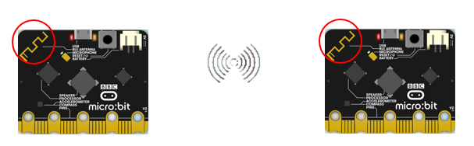
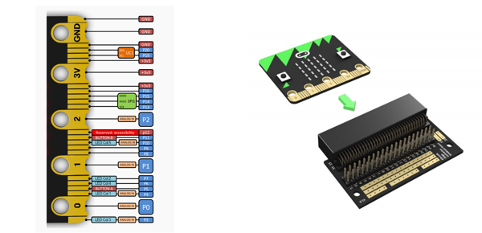
LYD-Kit Spor 1 (LKS1)
Projekt støttet af:
Byg med sensorer
Modul b – ”Værkstedsmodul”
Perspektivering omkring indbyggede sensorer.
Brug radio mellem Micro:Bit’s.
Byg med eksterne kredsløb.
Notes:
Til lærer som info/inspiration.
En skabelon til et værkstedsforløb i Teknologifag, eller elementer herfra kan bruges i andre forløb for eksempel i Fysik B omkring sensorer og el-teknik (se ex slide 26/27)
Kan bruges som et udvidelses modul, hvor man går mere i dybden med programmering i MicroPython og opbygning af knapper og evt. elektronik med Micro:Bitten som omdrejningspunkt.
Med hensyn til programmeringsdelen henvises til de samme opslagsværker som til Modul a:
Python Tutorial (w3schools.com) og BBC micro:bit MicroPython documentation — BBC micro:bit MicroPython 1.0.1 documentation (microbit-micropython.readthedocs.io)
(Klikbare links på slides sidst i stakken – De er desværre ikke klikbare når de er i noterne! – der er referencer til disse med links i slides undervejs.)
Dækker Spor 1 Modul B i LYD-Kit materialet. Der er selvstændige slide stakke for Modul A og Modul B
Slide stak er tænkt som inspiration til lærer – ikke som et færdigt forløb overfor eleverne, men det kan bruges som skabelon.
Version 23-Feb-2022
Tilføjet elementer til modul b der kommer tættere på ‘metallet’ så der er muligheder for at koble mere til fysik og elektronik.
Version 14-Feb-2022
Modul A,B og C som selvstændige slide stakke.
Version 04-Feb-2022
Rettet/tilføjet sådan at det kan bruges som 3 forløb af kortere varighed. Og lidt mere om grundelementer i programmering i Modul A.
Modul a – som det basale og nødvendige for at kunne bruge LYD-Kit materialerne med en basal forståelse for hvad der sker i koden – ‘Værkstedskørekort’
Modul b – som et værkstedsmodul for dem som vil vide mere/gå dybere i Microbitten for dem som vil bygge selv med Micro:Bitten.
Modul c – som en case, hvor man med udgangspunkt i færdig kode kan lave funktions kritik, teknologivurdering og produktdesign.
Version 23-Nov-2020
Lagt op efter test med 1x og 2x på Struer Statsgymnasium. Der blev alle 3 moduler kørt som et samlet forløb på 10 lektioner.
BEMÆRK at LYD-Kit er organiseret sådan at man IKKE behøver at komme dybt i programmeringen, da der er en række færdige programmer og skabeloner, som man kan bygge ovenpå – både unde at ændre i kode og ved at lave simple modifikationer. Man skal dog have en basis forståelse for Python og et såkaldt udviklingsmiljø (IDE – Integrated Development Environment) for at kunne benytte de færdige programmer. Det er det vi kalder Lukket bog anvendelse. Det er omvendt også muligt at bruge det som ‘åben bog’ til at gå dybere i programmeringsdelen, hvis man vil. Derved understøttes den didaktiske tilgang – Faded Guidance, og UMC (Use Modify Create).
Modul B er et ”Åben bog” modul for dem der vil dybere.

Slide 2
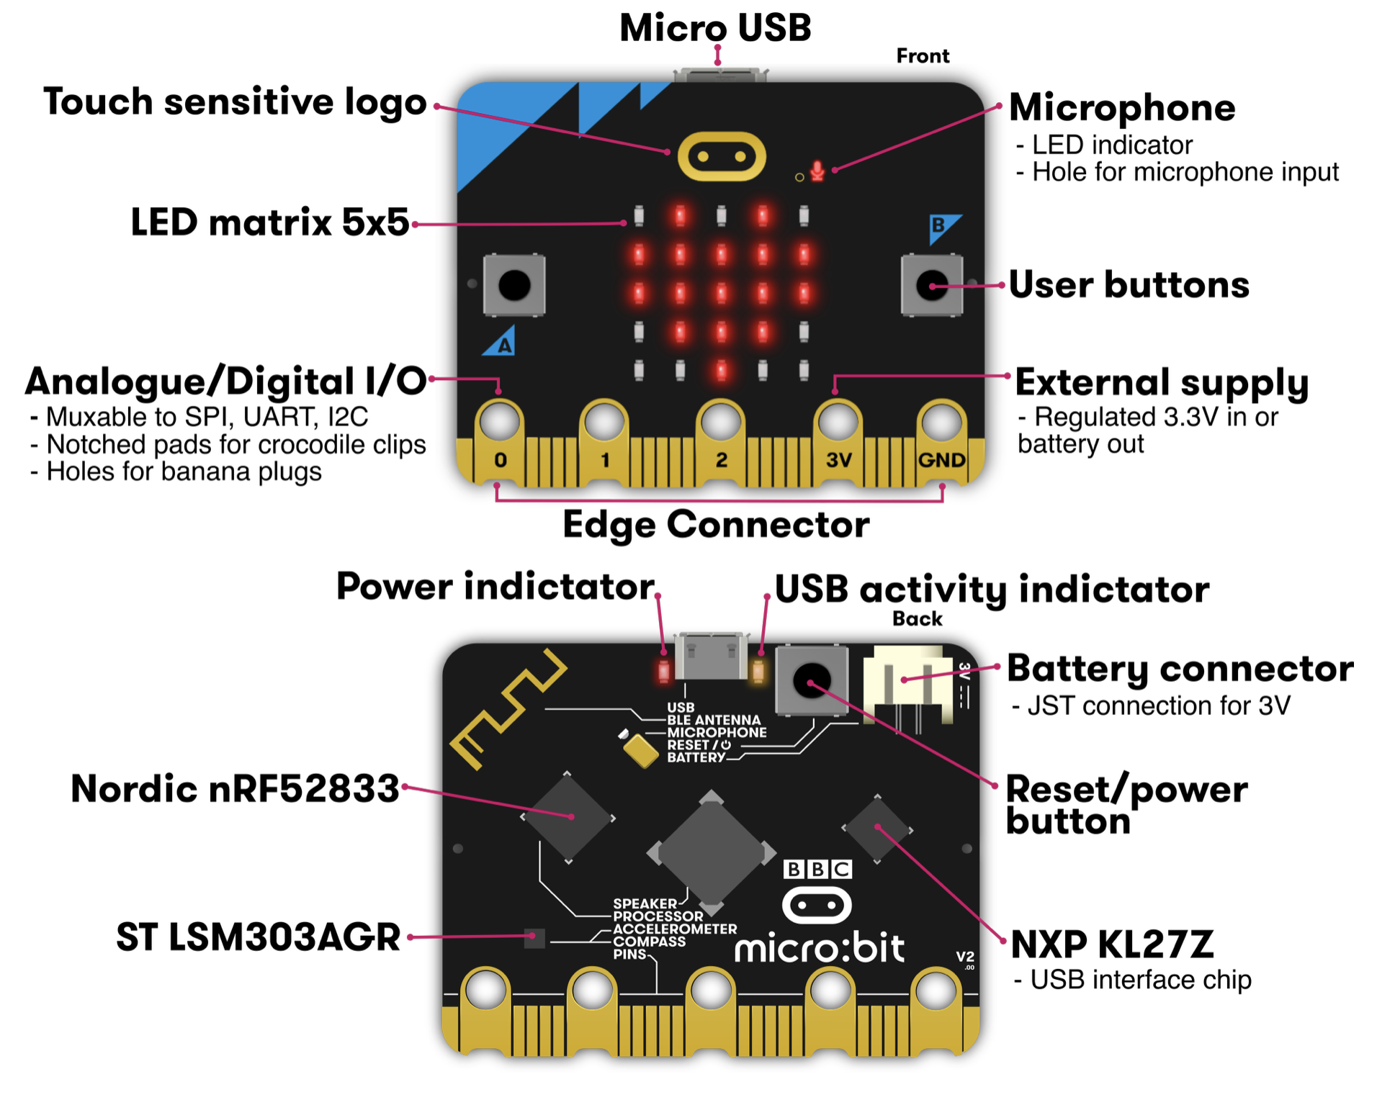
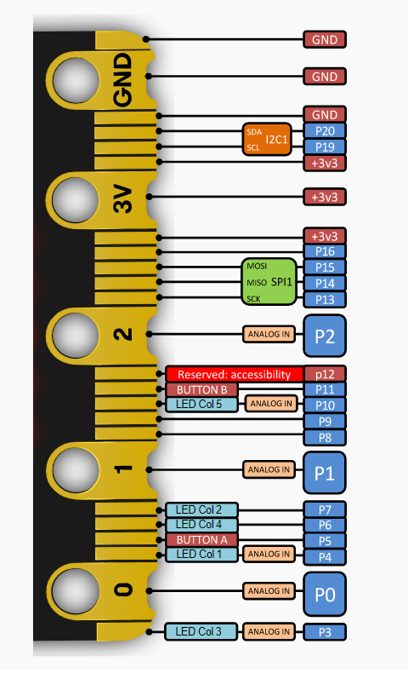
Spor 1 Modul b: Micro:Bit V2 – edge connector og radio
Projekt støttet af:
Micro:Bit i tidligere version (V1) havde ikke MEMS mikrofon og højtaler på, så der skulle man selv tilføje dem via Edge Connector.
Et eksempel på at sætte nye funktioner på print (PCB) når man får nye teknologiske muligheder. (MEMS).
PIN’s på V1 er tilsvarende.
Notes:
I Spor 1 - Modul A var fokus på de indbyggede sensorer i Microbitten.
Modul B har fokus på hhv. Radio og Edge Connector, hvortil man kan bygge egne elektroniske ‘kredsløb’.
Med krokodillekabler (Direkte på PIN0,1,2, 3V og GND),
Med udvidelses boards og breadboards hvor man kan opbygge tidlige modeller af elektriske kredsløb på samme måde man gør med diverse arduino boards.
Ved at lodde direkte på PIN’s hvis man synes.
PIN’s på Edgeconnector kan benyttes både til input og output, og det både som digital og analog, samt en I2C bus kommunikation så mere avancerede komponenter kan kobles til – ex. displays, men også digitale sensorer der kommunikerer deres værdier over I2C bussen.
I denne gennemgang er der fokus på basal digital og analog input, samt på de 3 ‘store’ PIN’s, samt 3V og GND. der kan bruges sammen med krokodille kabler.
I forbindelse med LYD-Kit fokuseres på input delen, sådan at man kan koble alle mulige sensorer på og sende værdier videre over radio.
Det benyttes i de færdige software byggeklodser i Spor 2.
MEN man kan altså også bygge videre på output delen og kontrollere motorer, relæer osv. hvis man måtte ønske.
Man kan også købe en række udvidelsesmoduler der giver nye sensor muligheder og/eller mere færdige løsninger som eksempelvis Elekfreaks Tinker KIT og Pimoronis Enviro:Bit. (Se næste slide)

Slide 3
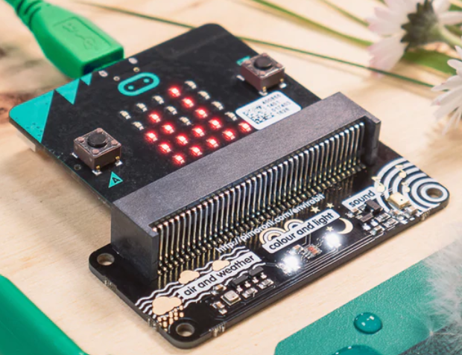
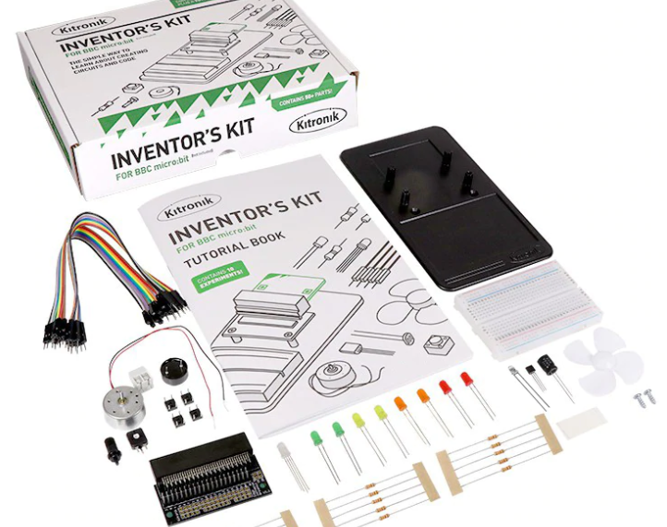
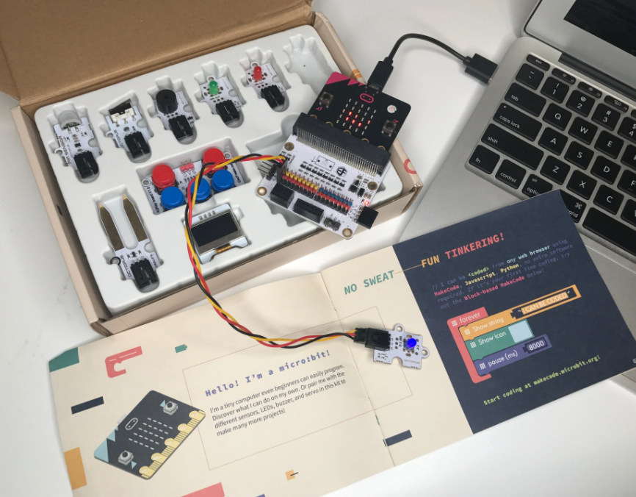
Spor 1 Modul b: Ex på udvidelses kits.
Projekt støttet af:
Notes:
For at give et billede på de eksempler der er nævnt i noterne på forrige side.
Klikbare links på billederne til producenters hjemmesider. Og på slides sidst i stakken.
Der findes flere danske leverandører man kan finde ved en søgning hvis man ønsker.

Slide 4
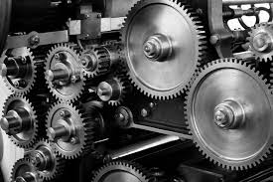
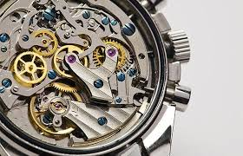


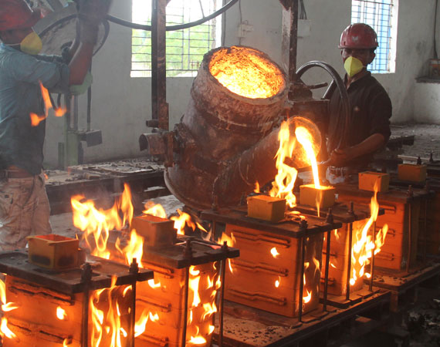
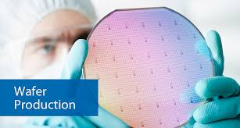
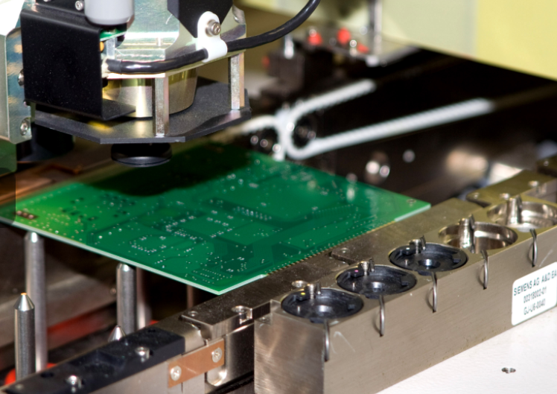
Spor 1 Modul b: MEMS.
Projekt støttet af:
Mindre – men nok så vigtigt - en helt anden fremstillings proces og kan indgå i produktion af PCB (printed circuit board) på linje med IC’er af forskellig slags
Notes:
Introduktion som kan bruges til at perspektivere det med sensorer ved at tale om udviklingen fra større Elektro-mekaniske systemer til Micro-Electro-Mechanical-Systems. (MEMS)
Der kan være en dialog omkring produktionsteknologier, og deres betydning for produkter.
Fra spåntagning og støbning af mekaniske komponenter til fremstilling med teknologier der svarer til litografi.
Teknologi, der bringer (noget) mekanik ned i en dimension der sammen med elektronik kan monteres på printplader (PCB’s) med samme proces teknologi som integrerede kredse.
Det betyder en effektivisering/omkostnings reduktion i montage fremfor de ‘større’ komponenter som tidligere blev brugt for at ‘interagere med den fysiske verden’.
Fra manuel montage til montage i makiner (SMT – Surface Mount Technology – en væsentlig grund til at elektronik er så billig at producere og at det kan være så småt.
Se link på nederste billede til højre.
Selv højtaleren og mikrofonen fås nu som MEMS. Der er så en pris at betale mht. lyd kvalitet, og helt overordnet skal man naturligvis balancere kvalitet og omkostning i forhold til det produkt man ønsker at lave.
Micro:Bitten er ikke til at lave færdige produkter med, men et værktøj til at lære om sensorer og mikrocontrollere – og samtidigt et værktøj til hurtigt at bygge funktionsmodeller med.
Video om MEMS som klikbar link på figur med MEMS logo. – Kan evt. gives som hjemmeopgave.
The World Of Microscopic Machines – YouTube

Slide 5
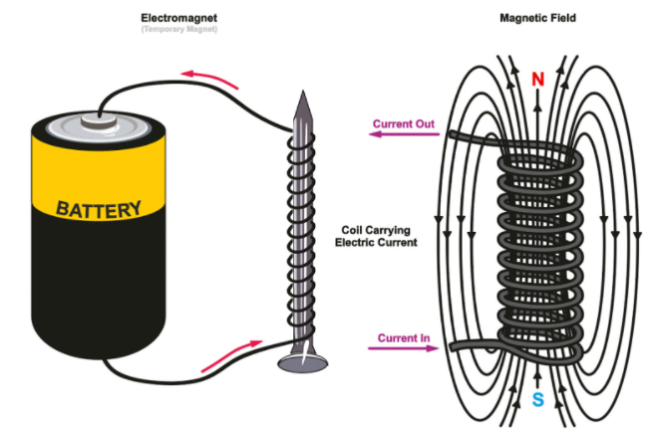
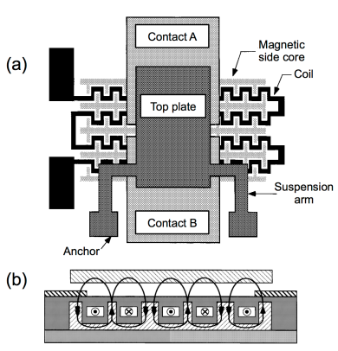
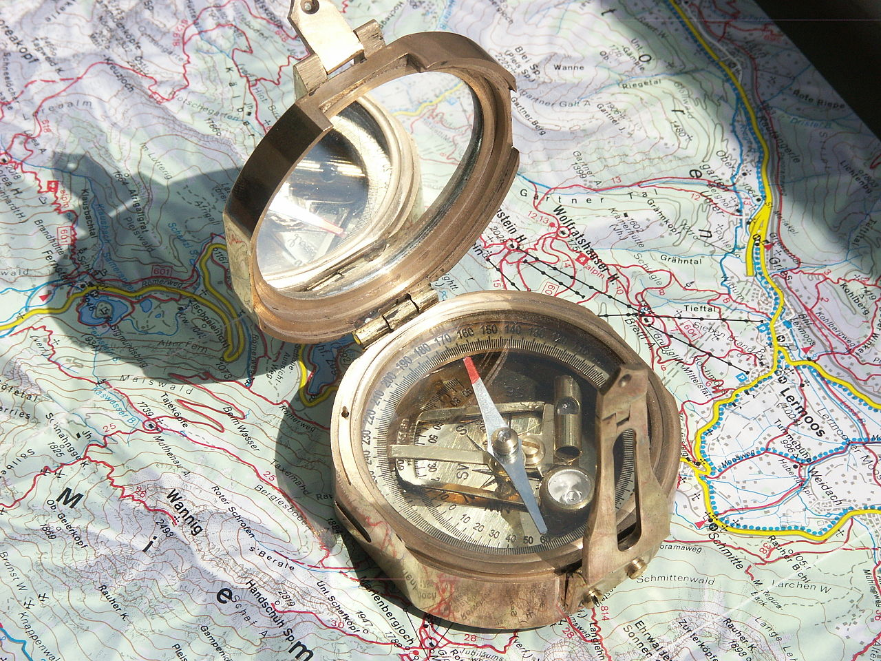
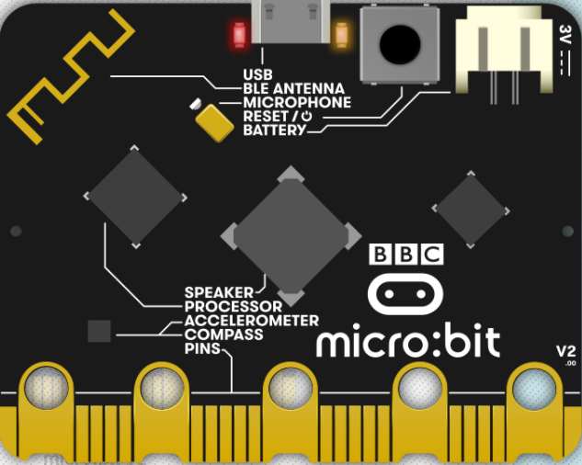
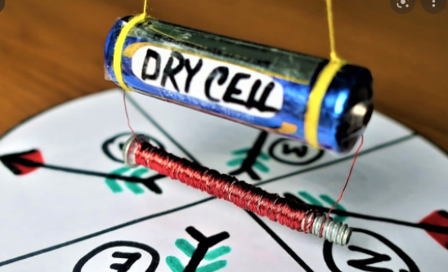
Spor 1 Modul b: MEMS.
Projekt støttet af:
Notes:
Eksempel man kan bruge til at perspektivere ud fra, hvis man synes
Kompasset brugt lang tid inden der blev fundet på at generere strøm.
Elektromagneter kan også bruges til maget. (Og meget andet – Blandt andet induktion)
Nu lavet som MEMS der kan sættes på print.
Den der sidder på Micro:Bitten kan både måle et magnetfelt (og bruges til kompas) samt til at måle acceleration. Så man kan sige at de 2 naturkræfter: ElektroMagnetismen og Tyngdekræften; kan måles med den lille MEMS på Microbitten og laves om til elektriske signaler der igen laves om til digitale værdier som man kan behandle med kode i programmer. Så send lige en tanke til Ørsted og Newton; ☺ samt alle de ingeniører der har gjort MEMS’en mulig. ☺ ☺
Sådanne sensorer er der mange af i alle mulige produkter i dag. Fra smartphones til biler og i diverse produktionsudstyr.

Slide 6
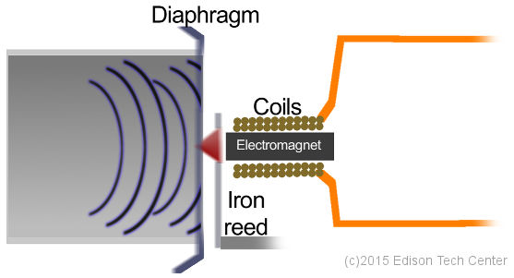
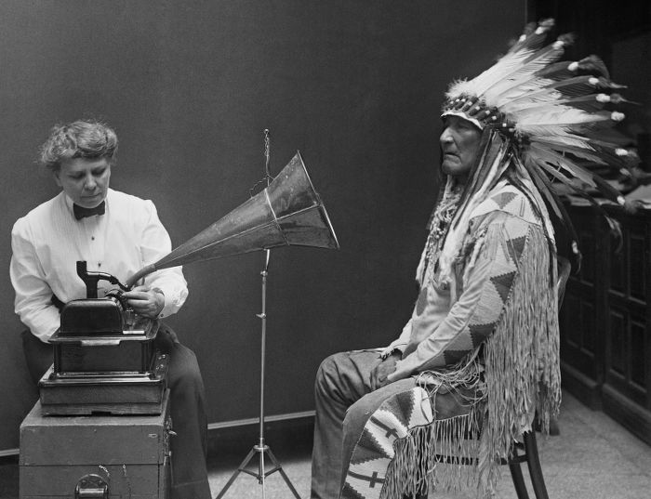
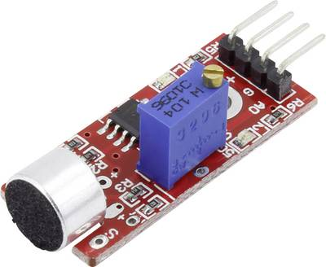
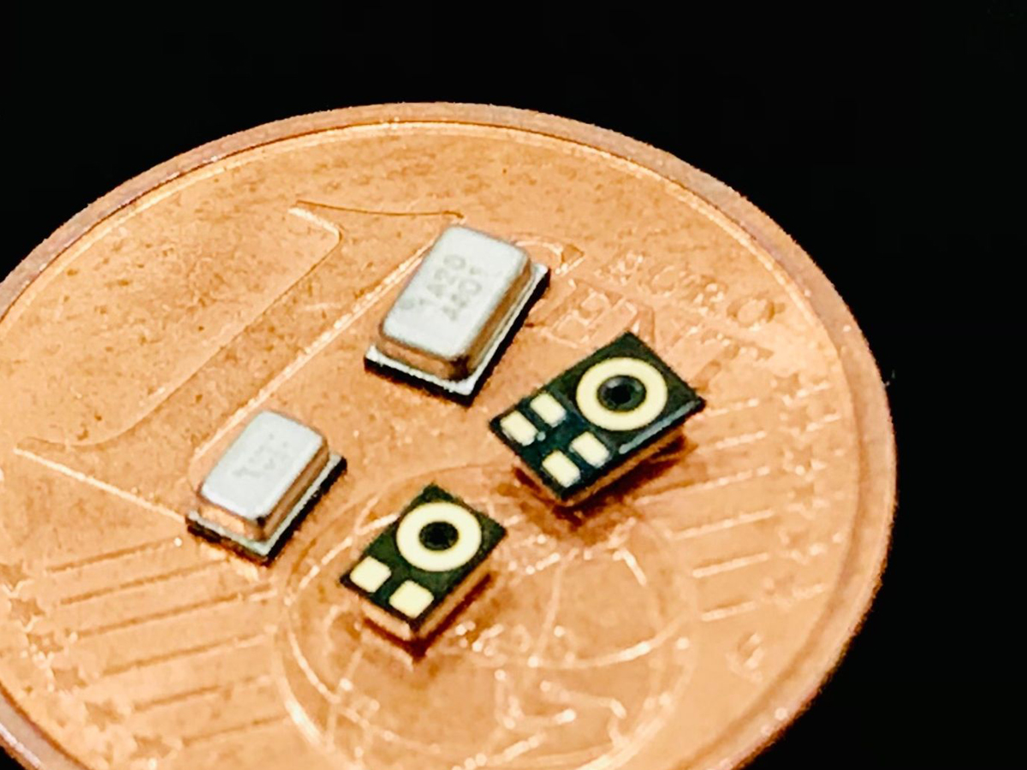
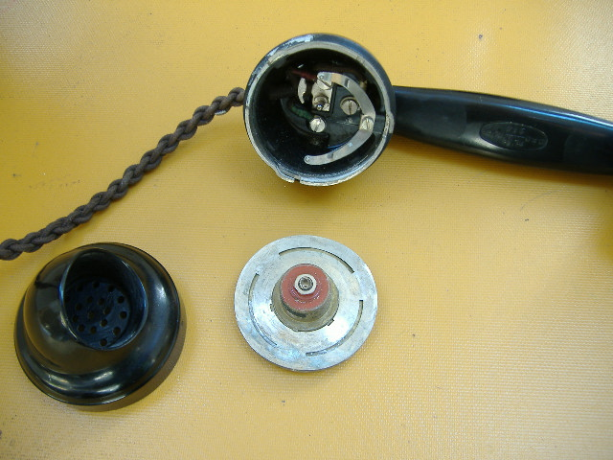
Spor 1 Modul b: MEMS.
Projekt støttet af:
Notes:
Eksempel man kan bruge til at perspektivere ud fra, hvis man synes
Mikrofonen
Inden elektronikken så lavede Edison en tragt der med en nål kunne ridse i en lakcylinder og derved ‘optage’ lyd, som kunne afspilles igen gennem den samme tragt når lakvalsen blev roteret med samme nål i rillen!
Elektromagneten (induktion) også grundlag for at lave lyd om til elektriske signaler – Brugt til telefonen lige inden skiftet til år 1900!
Nu fås mikrofoner også som MEMS enheder der kan sættes på print plader (PCB’s) med samme proces teknologi som andre IC (integrerede kredse).
Og med ganske fornuftig kvalitet.

Slide 7
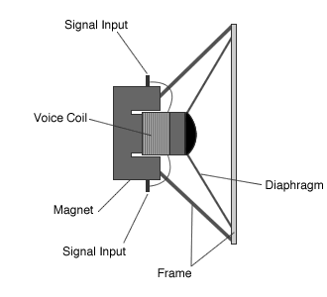
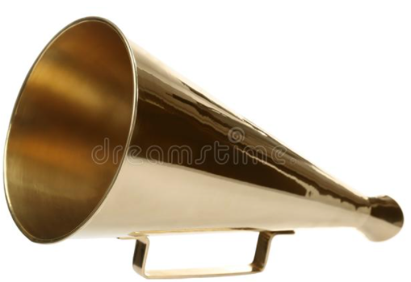
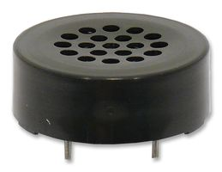
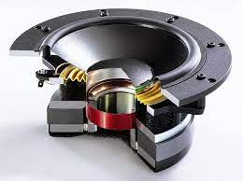
Spor 1 Modul b: MEMS.
Projekt støttet af:
Notes:
Eksempel man kan bruge til at perspektivere ud fra, hvis man synes
Højtaleren
Også inden den elektroniske forstærker – Hænderne op foran munden og råb – Så kan man høre det langt væk!
Igen i forbindelse med elektromagnetismen så også højtaleren (i princippet en omvendt mikrofon) der kan lave elektriske signaler om til lyd.
Signalerne skal dog forstærkes for at det kan flytte nok luft til at man kan høre det.
Og selvom man nu kan få højtalere som MEMS, der kan monteres direkte på printkort (PCB) så er der grænser for hvor højt (og godt de kan spille).
Når man taler om earbuds – dvs når højtaleren kommer tæt på trommehinden er det en anden sag.

Slide 8

Spor 1 Modul b: Micro:bit og trådløs kommunikation.
Projekt støttet af:
Notes:
Micro:bitten har også indbygget en antenne og en ‘radio’ sender så man kan kommunikere trådløst mellem Micro:bit’s.
Der er mange slags trådløs kommunikation – Så her kan man tage en snak om det, men her er der tale om kommunikation mellem Micro:Bits med egen protokol
HW er forberedt på at kunne kommunikere via BlueTooth.
Til LYD-Kit og MicroPython benyttes en mindre krævende protokol, med en række grundlæggende funktioner, som er tilgængelige via radio biblioteksmodulet.
Se: BBC micro:bit MicroPython documentation — BBC micro:bit MicroPython 1.0.1 documentation (microbit-micropython.readthedocs.io)
(Bemærk både afsnittet i Tutorials og i API under label Radio)
Der er klikbar link til tutorial på billedet til venstre og til API til højre – men igen bedre at vise det direkte i dokumentationen.
De næste slides viser hvordan man kan introducere det til eleverne – Men igen så er der flere måder at gribe det an på.
Radio introduceres fordi den bruges i de færdige kodeeksempler der er lavet til Spor 2 og 4 i LYD-Kit.
Man kan bruge de færdige kode eksempler uden at kende til koden, men for dem som vil dybere er eksemplerne i de følgende slides tænkt som en introduktion.
Igen så husk opslagsværket – søg med radio

Slide 9
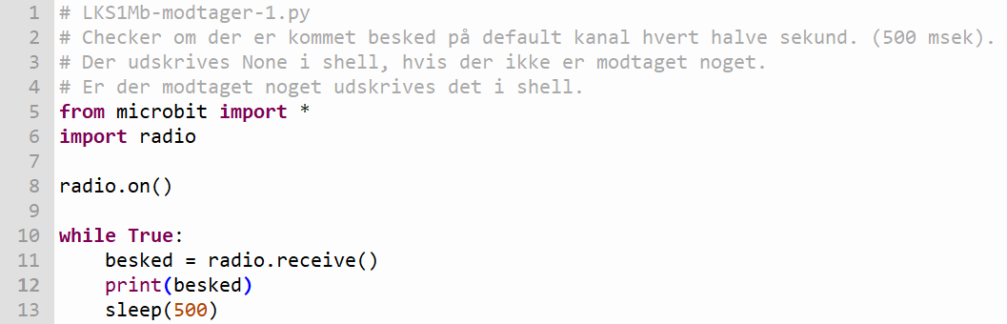
Spor 1 Modul b: Micro:bit og trådløs kommunikation.
Projekt støttet af:
Der er en ‘postkasse’ hvorfra man kan hente modtagne beskeder.
Man får ikke besked på at der er kommet et brev, så man må ud og se om der er kommet noget.
Det bliver gjort hvert halve sekund.
Tømmer man postkassen oftere end postbuddet har været der med post modtager man ingenting. (None)
Tømmer man den for sjældent kan det ende med at postbuddet ikke kan aflevere posten fordi postkassen er overfyldt, og modtageren får ikke alle beskeder.
Notes:
Man kan bruge de færdige kode eksempler i Spor 2 uden at kende til koden.
Modul B i Spor 1 er for dem som vil dybere.
Eksemplet i disse slides er tænkt som en basal introduktion, hvor eleverne kan få en basis forståelse for timing, og adressering, så de kan lave kommunikation indenfor en gruppe af Micro:bits uden at de forstyrrer andre i samme lokale.
For at holde det enkelt benytter eksemplerne her og de færdige programkoder i LYD-Kit Spor 2 bare kanal parameteren til at adskille grupper af Micro:Bits, selvom der er flere lag i adresseringen på radio der kunne bruges (se address og group som andre parametre man kan bruge i kaldet til radio.config() i API beskrivelsen).
Lad alle elever i klassen med hver deres Micro:bit koblet til deres PC/MAC loade eller indtaste koden i slide.
Forklar den kort.
Lav så eksempler på sender, som vist på de næste slides.
Spørg om forventning til det eleverne modtager og kør sender delen fra lærer PC/MAC på storskærm.
BEMÆRK: Linjen ”from microbit import *” er ikke nødvendig i radio eksemplerne, da der ikke bruges funktioner/metoder fra Micro:bit biblioteket/modulet, men er taget med for at holde konsistens med eksemplerne fra Modul A, og for at gøre det enkelt når der skiftes over til at lave blandede funktioner.

Slide 10
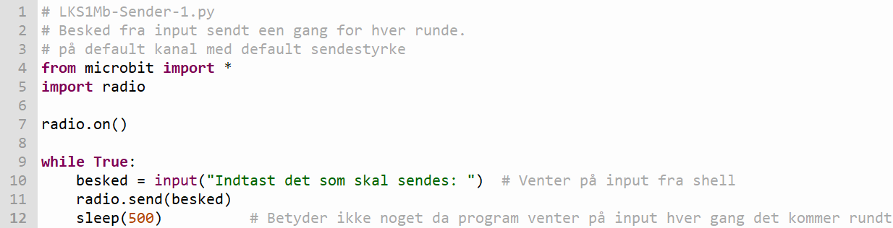
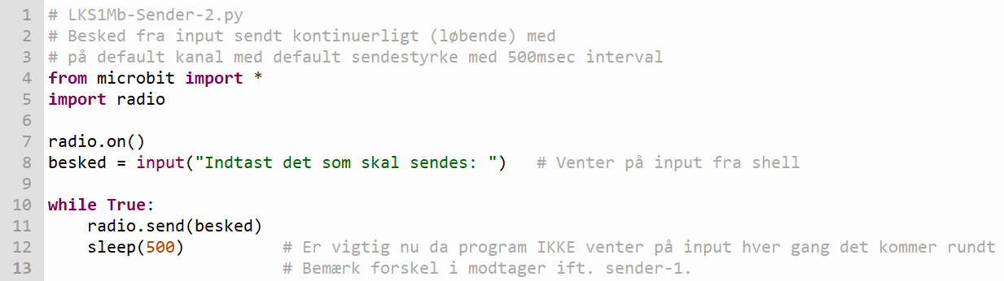
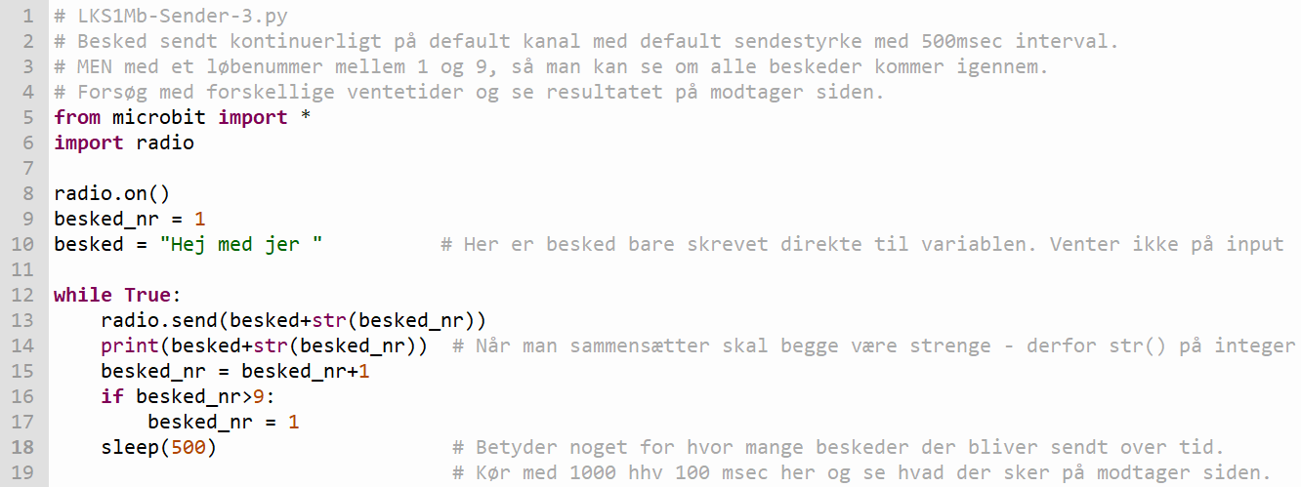
Spor 1 Modul b: Micro:bit og trådløs kommunikation.
Projekt støttet af:
Notes:
Fra Lærers PC/MAC køres koderne fra :
LKSMb-Sender-1.py
LKSMb-Sender-2.py
LKSMb-Sender-3.py - Prøv med forskellige tider i sleep – 1000 hhv. 100msec.
Man kan have dem preloaded i faner i Thonny, så man ikke skal indtaste mens eleverne kikker på.
Forklar kort om koden. Spørg hvad eleverne forventer at se i modtager.
Kør program og se om det passer med forventning.
HUSK – at få fokus i shell når der skal indtastes én besked – ellers kommer det indtastede ind i koden hvad kan være uheldigt!
(Kan undgås ved bare at have besked liggende i variabel som i Sender-3, men så får man ikke vist standard input i Python og vist at program ‘hænger’ mens det venter)
Det er IKKE tænkt at denne slide skal vises! Bedre med koden på storskærm og med koden kørende.
Men man kan bruges den som opsamling/repetition.
BEMÆRK: Linjen ”from microbit import *” er ikke nødvendig i radio eksemplerne, da der ikke bruges funktioner/metoder fra Micro:bit biblioteket/modulet, men er taget med for at holde konsistens med eksemplerne fra Modul A, og for at gøre det enkelt når der skiftes over til at lave blandede funktioner.

Slide 11
Spor 1 Modul b: Kanaler til at skelne elevgrupper.
Projekt støttet af:
Man kan i koden sætte den radio kanal man kommunikerer på med linjen ovenfor. Der sættes kanal til nummer 7, som er det samme som den kanal der default kommunikeres på (hvis man udelader linjen i koden).
Man kan sætte kanal til en værdi mellem 0 og 83 (se dokumentation for MicroPython på Micro:bit)
Hvis man ikke er på samme kanal, som senderen, modtager man ikke beskederne.
Når I skal arbejde med sender og modtager i grupper i samme lokale og på samme tid SKAL i bruge forskellige kanaler i de forskellige grupper.
Notes:
Bed elever om at tilføje linien fra slide i i modtager (LKSMb-modtager-1.py) som alle gerne skal have i deres egen udgave af Thonny på deres egen PC/MAC, med en tilkoblet Micro:Bit.
Vis at med argumentet 7 ”(channel=7)” så modtager de fortsat alle beskederne der sendes (med koden i Thonny på Lærer PC – som i Slide 10)
Del eleverne i grupper og giv hver gruppe en kanal som de skal bruge i det efterfølgende.
Lav en test hvor du som lærer sender besked til bestemte grupper og se at andre ikke får beskeden. Brug LKSMb-sender-4.py til det.
Det kan samtidigt bruges til at forklare om dictionaries i Python, som bruges i kode eksempler i Spor 2 og 4.
HUSK at antallet af indgange og kanaler skal matche antal elevgrupper og de uddelte kanaler.

Slide 12
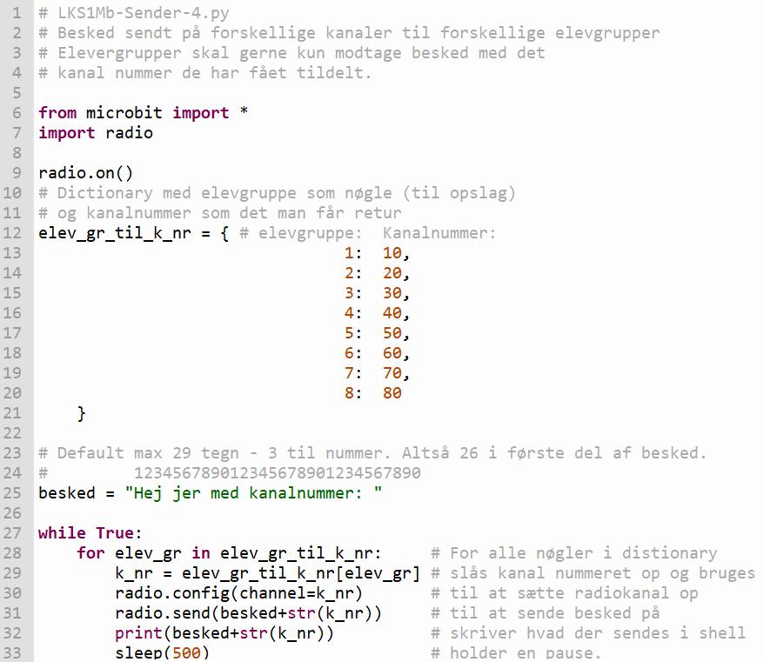
Spor 1 Modul b: Kanaler til at skelne elevgrupper.
Projekt støttet af:
Notes:
Vis og Kør programmet LKSMb-sender-4.py fra lærer PC/MAC i Thonny på storskærm fremfor som slide.
Forklar koden – især nu Dictionary delen – som nyt begreb.
Henvis til dokumentation hvo de kan læse mere (w3schools) – klikbar link på slide, men også i bunden af slide stak.
(Vis på skærm ved at skifte til browser er den anbefalede metode)
Effektiv måde at lave opslag på ud fra en nøgle (her elevgruppe) til en værdi (her et kanalnummer)
Som gammeldags telefonbog, adresseliste etc.
Hvis grupperne har fået modificeret deres modtager SW korrekt vil de se at de kun modtager den besked der er tiltænkt dem.

Slide 13
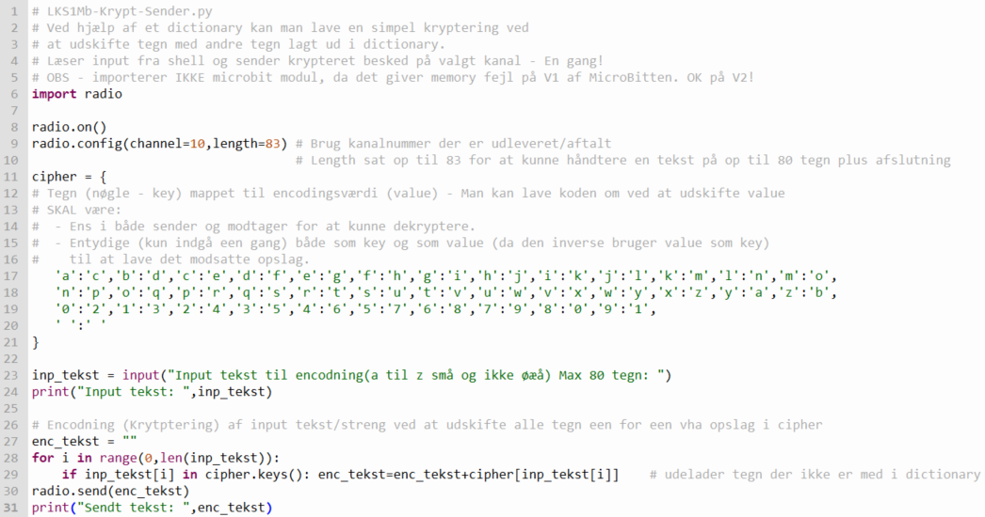
Spor 1 Modul b: Option: Kryptering - Sender.
Projekt støttet af:
Notes:
Option/Kan udelades. Simpel kryptering - sender
Efter at have introduceret radio og kanaler kan man lade eleverne arbejde i grupper og bruge sender kode/selv skrive sender kode på én MB og sende beskeder til resten af gruppen på den tildelte kanal.
Som lærer kan man så ‘lytte med’ på de enkelte gruppers kanaler og spørge ind til om de sender noget og så kunne fortælle dem at man kan se hvad de sender.
Det kan bruges til en snak om kommunikations sikkerhed og kryptering.
Det kan også bruges til niveau deling til den/de grupper som er hurtige til at fange tingene versus dem som ikke er.
Man kan så lave en kobling tilbage til dictionaries og vise at man kan bruge det til andre ting, som for eksempel en simpel tegnudskiftnings kryptering.
Man kan udlevere de 2 programmer:
LKSMb-Sender-Krypt.py
LKSMb-Modtager-Krypt.py
Og stille en opgave hvor eleverne:
Skal ændre kryptering
Sammenbygge de 2 så man:
Ved tryk på knap A på Micro:bitten går ind og venter på indtastet besked som efterfølgende sendes
Ellers står og venter på beskeder, som decodes og udskrives når de kommer.
BEMÆRK
At danske tegn ‘æøå’ ikke fungerer ifm krypteringen på Micro:bit. Kun de internationale tegn.
At der kun kan sendes strenge på max 29 tegn med mindre man gør buffer længere med ”lenght” parameteren i kald til radio.config()
At man vil få memory problemer med import af alle funktioner fra microbit biblioteket/modulet på Micro:Bit version 1. Ingen problemer på Version 2!
Derfor er linjen ”from microbit import *” udeladt i disse eksempler for at sikre de kan køre på både V1 og V2 af Micro:Bitten.
Kan håndteres ved kun at importere de nødvendige funktioner på V1 – se løsningseksemplet LKSMb-Krypt-komb.py, der kan køre på både V1 og V2.

Slide 14
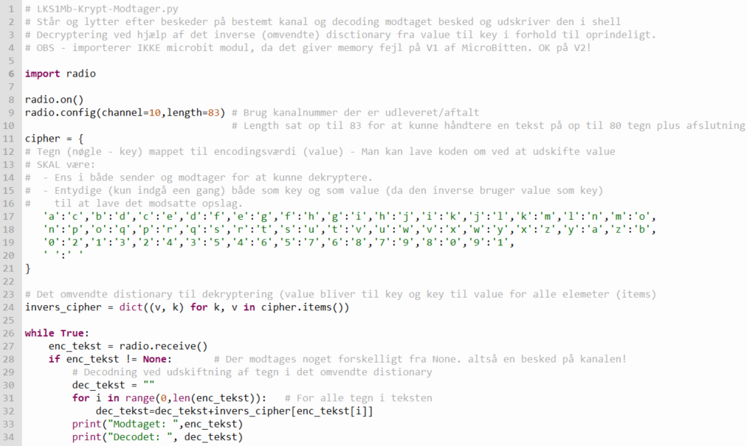
Spor 1 Modul b: Option: Kryptering - Modtager.
Projekt støttet af:
Det samme som i sender!!
Notes:
Option/Kan udelades. Simpel kryptering Modtager
Ud over kommentarerne i forrige slide (om sender siden) kan det bemærkes at det er en simpel monoalfabetisk substitution der foretages og med den rækkefølge af værdier som er angivet i eksemplet svarer det til en cæsaralgoritme hvor nøglen bare er et antal pladser i alfabetet som tegnene flyttes.
Det vil man programteknisk kunne lave enklere ved simple matematiske funktioner på tegnværdi (plads i alfabetet) – men her er historien ligeså meget det med disctionaries rent programteknisk. Og med hensyn til kryptering kan man blande værdierne i en anden rækkefølge så det er mere end en simpel cæsar substitution.
MEN igen – Ambitionen her er ikke at gå dybt og detaljeret ind i kryptering.

Slide 15
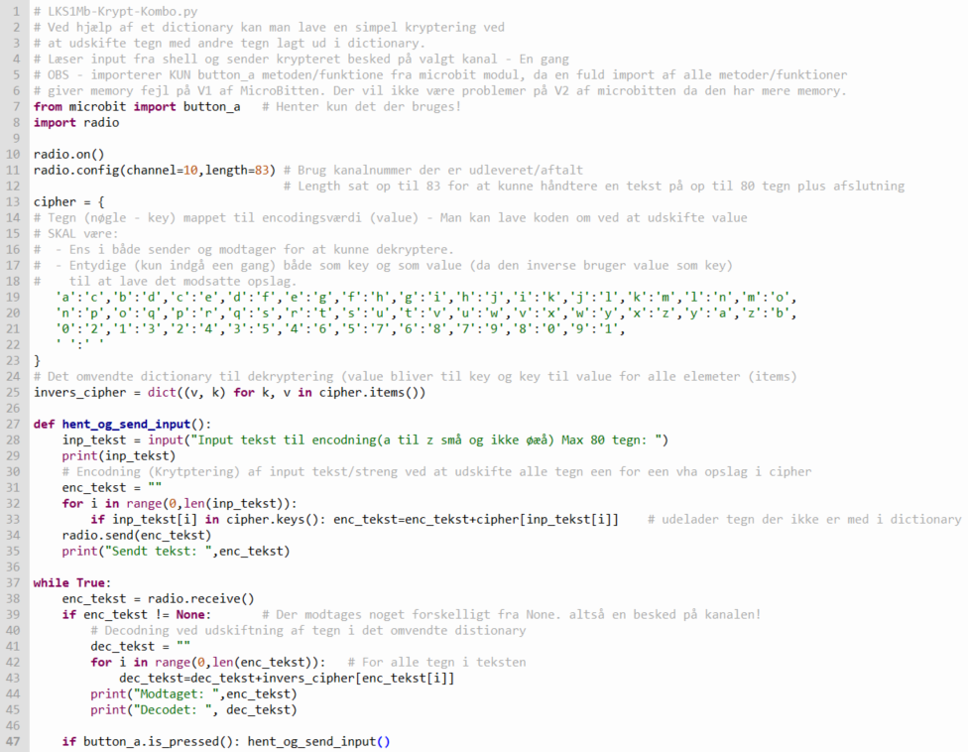
Spor 1 Modul b: Option: Et muligt svar på opgave.
Projekt støttet af:
Notes:
Option/Kan udelades.
En mulig løsning på opgave om at kombinere sender og modtager.
Findes som kode:
LKS1Mb-Krypt-Kombo.py

Slide 16
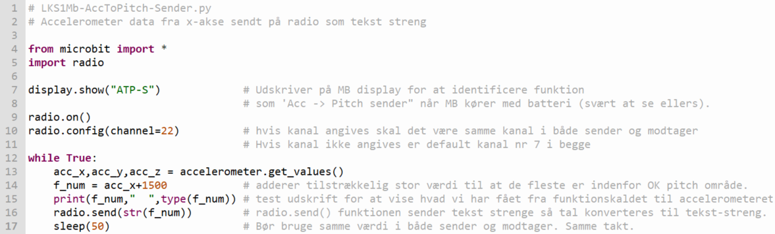
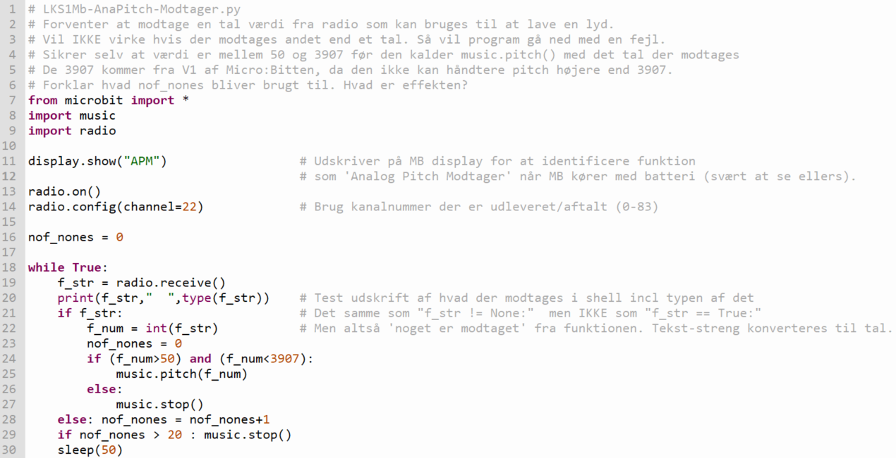
Spor 1 Modul b: Indbygget sensor til pitch over radio.
Projekt støttet af:
Opgave:
Indsæt kommentarer i sidste del af modtager. Hvad bruges nof_nones til?
Få sender og modtager til at køre på 2 MB’s i gruppe. Gerne med batteri.
Brug tildelt kanal i gruppen!
Ekstra opgave:
Lav sender der bruger magnetometer eller lyssensor til at generere og sende pitch i stedet for accelerometeret.
Notes:
Udlever koderne i
LKS1Mb-AnaPitch-Modtager.py
LKS1Mb-AccToPitch-Sender.py
Stil opgaverne i slide – evt. som hjemmeopgaver.
Kombination af læring fra Modul a og radio delen af Mb, så det tjener som en form for repetition.
Dernæst at forstå det med at hvis radio forbindelsen afbrydes eller sender slukkes så skal/kan modtager finde ud af det, når der hele tiden sendes
Her er det godt, da der ellers ville være lyd kontinuerligt, som evt. panik pga. at lyden blev ved måske viste i modul a ☺
Det benyttes i corona badge case i modul c, hvorfor det er godt at forstå her for dem som vil kikke ind i koden til coronabadge (åben bog)
Forklar at print kommandoerne er med for at kunne følge med/for at debugge og her for at understøtte forklaringen om at der er forskel på tekst strenge og tal, hvorfor man skal konvertere.
Print sætningerne kan fjernes og giver som sådan ingen mening når MicroBitten kører for sig selv med batteri, og ikke er koblet til PC/MAC med USB kabel.
Omvendt så fungerer det fortsat selvom den ikke er tilsluttet via kabel til Pc/MAC (og kan skrive til Shell).
Her er der et naturligt skifte, som evt. kan passe med lektions slutning.
Som det næste bliver der fokus på de eksterne PIN’s

Slide 17
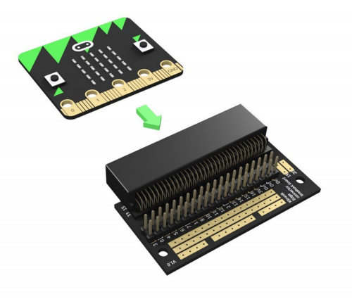
Spor 1 Modul b: Edge connector.
Projekt støttet af:
Micro:Bit har en række PIN som kan bruges til at bygge egne elektroniske kredsløb. Der er både Digitale og Analoge inputs og outputs.
I første omgang bruges PIN 0,1 og 2, samt krokodillekabler og med fokus på input og SW siden
Man kan gå videre og dybere med flere inputs og outputs ved at bruge breakoutboards, breadboards og diverse komponenter og knytte an til elektronik/fysik
Notes:
I denne gennemgang er der fokus på basal digital og analog input.
Bruger de 3 ‘store’ PIN’s, (0,1,2) samt 3V og GND, der kan bruges sammen med krokodille kabler.
Der kan let bygges yderligere på efterfølgende afhængig af niveau og årgang.

Slide 18
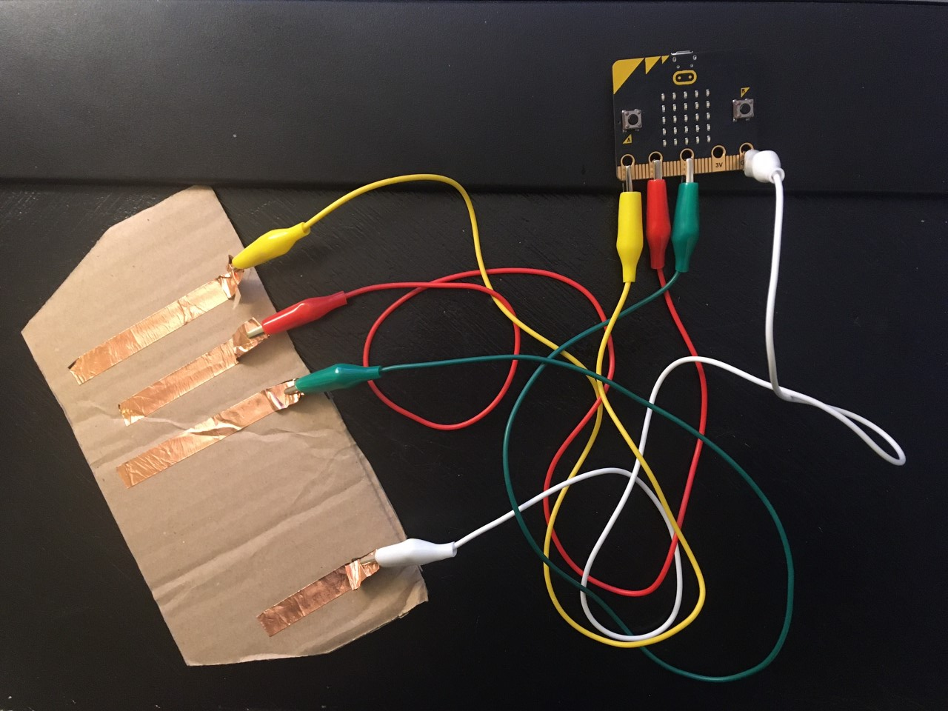
Spor 1 Modul b: PIN’s.
Projekt støttet af:
Med kobber tape og 4 krokodilleledninger.
Sæt 4 ledninger på pin 0,1,2 samt GND på én MB
Sæt 4 strimler kobbertape på bord eller et stykke pap og forbind til MB som vist
Notes:
Start simpelt med kobbertape og krokodillekabler. Tænkt som introduktion.
Der kan let bygges yderligere på efterfølgende afhængig af niveau og årgang.
Ved kortslutning mellem GND og PIN 0, 1, 2 vil funktionen/metoden is_touched() returnere TRUE.
Henvis til dokumentation for Micropython på Micro:Bit – tutorial delen for introduktion.
Klikbar link på billedet i slide.
BEMÆRK at der i MB V2 er 2 måder at bruge is_touched() på – resistive (default) og capasitive (hvor man ikke behøver at kortslutte til GND).
Se API dokumentationen. Default er resistive.
I LYD-Kit sammenhæng er det valgt at bruge resistive, da det betyder man kan bruge både V1 og V2 Micro:Bits til alle kode eksempler.
BEMÆRK at der også er en funktion der hedder read_digital()
Se API delen af dokumentationen.
Den vil også kunne bruges men så skal man ikke koble mellem GND og PIN, men mellem 3V og PIN – og i virkeligheden til et eller andet kredsløb som genererer et signal på 3V som indikation for noget ex. en PIR sensor.
read_digital() kan bruges på flere PIN’s end 0,1 og 2. Se supplerende materialer.

Slide 19
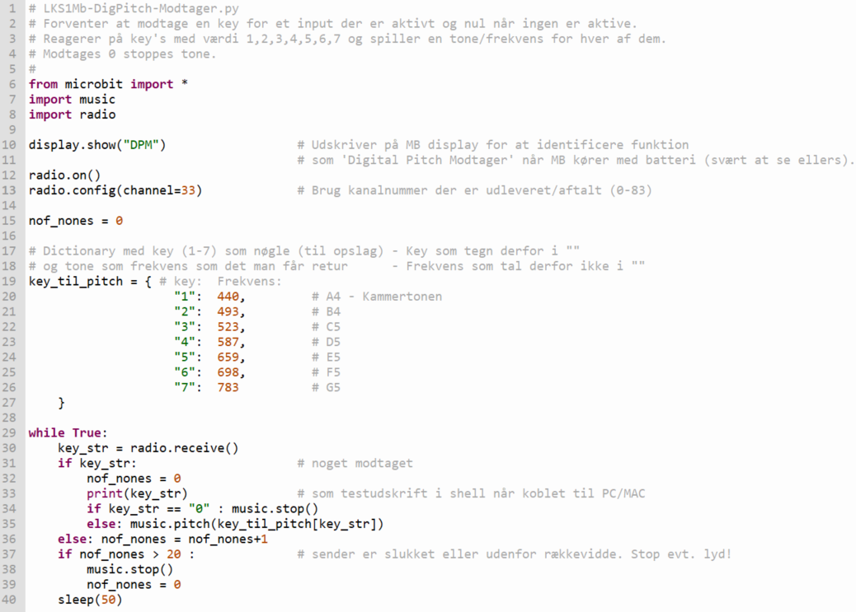
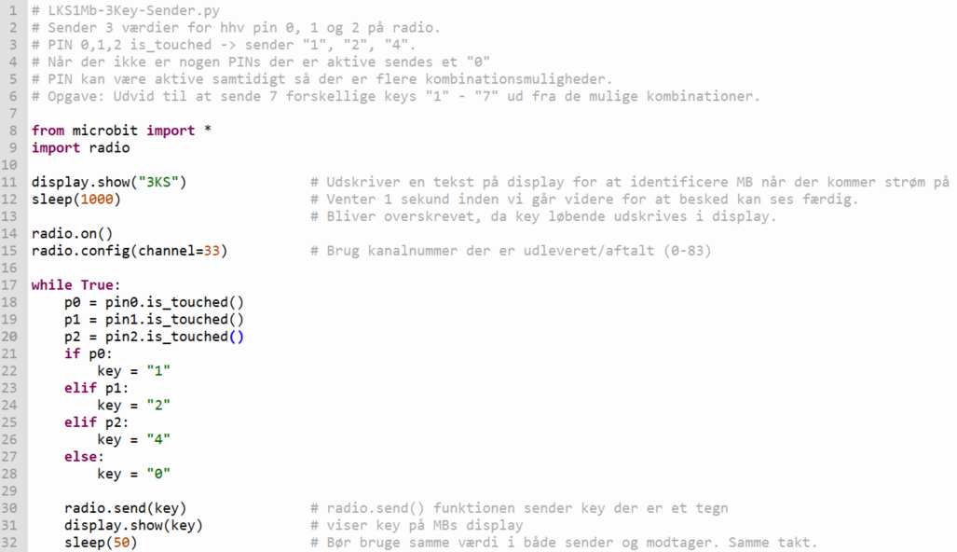
Spor 1 Modul b: PIN’s. Opgave.
Projekt støttet af:
Brug udleveret kode:
LKS1Mb-DigPitch-Modtager.py
LKS1Mb-3Key-Sender.py
Put sender koden i den MB som har tilsluttet de 4 krokodilleledninger og kobberstrimler.
Brug tildelt kanal i gruppen!
Udvid sender til at sende 8 forskellige Keys (incl. nul) ud fra de mulige kombinationer der er af PIN tilstande.
Notes:
Udlever koden til sender og modtager.
LKS1Mb-DigPitch-Modtager.py
LKS1Mb-3Key-Sender.py
Gennemgå/forklar overordnet.
Lad dem få det op at køre i grupperne med 2 Micro:Bits så de kan lave 3 toner i modtager med 3 inputs fra sender.
Hvis modtager koden kører på en V1 MicroBit, så husk at der skal tilsluttes en højtaler til PIN0 og GND.
Giv eleverne opgave med at udvide sender sådan at den kan sende 7 forskellige key’s til modtager ud fra de mulige kombinationer af de 3 inputs på PIN0, 1 og 2.
Lad dem selv tænke over det inden der bliver givet hints (næste slide) – Det kan være der kommer andre løsninger!
Programteknisk mål her er at lære at bruge boelske kombinationer og til basal kombinatorik (tæl til 7 med 3 ‘digitale’ (On/Off) (High/Low) (True/False) inputs)!
MEN der er andre løsninger så vent med at skubbe i retningen af logiske operatorer – brug det ifm hint og opsamling (hvor også alternativ kan vises hvis ikke det kommer fra eleverne.)

Slide 20
Spor 1 Modul b: PIN’s. Opgave. Uddybende hints
Projekt støttet af:
Pin 0,1,2.is_touched() funktionerne returnerer enten True eller False afhængig af om der er en kortslutning eller ej. Dvs. der er 8 forskellige kombinationer af de 3
Opgaven er nu at lave en ny version af senderen, som kan sende 8 forskellige key’s til modtageren.
Hint – Logiske operatorer and og not Python Operators (w3schools.com)
Men der er også andre veje.
p0 | p1 | p2 | Key
False | False | False | ”0”
True | False | False | ”1”
False | True | False | ”2”
True | True | False | ”3”
False | False | True | ”4”
True | False | True | ”5”
False | True | True | ”6”
True | True | True | ”7”
Når I har løst opgaven og vist det frem så kan I enten:
Lav 2 sendere og udvid til 15 forskellige toner i modtager. – Eller:
Byg eller skitser en fysisk/mekanisk ‘knap’ eller tastatur der kan bruge det I lige har været igennem med kobbertape. Hvad skal der ellers bruges af materiale?
Notes:
Uddybende hints til dem der ikke kommer i gang.
Ekstra opgaver til dem som hurtigt klarer det.

Slide 21
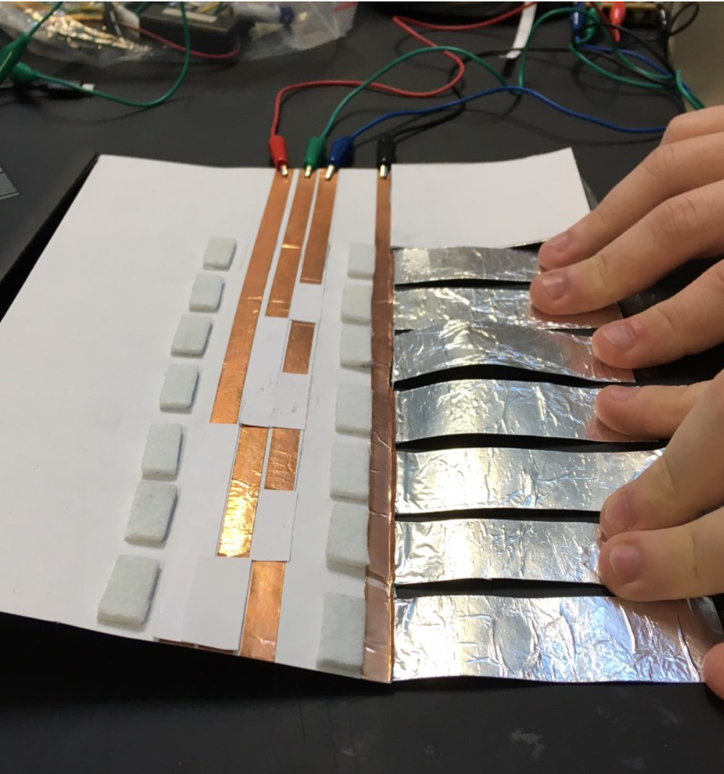
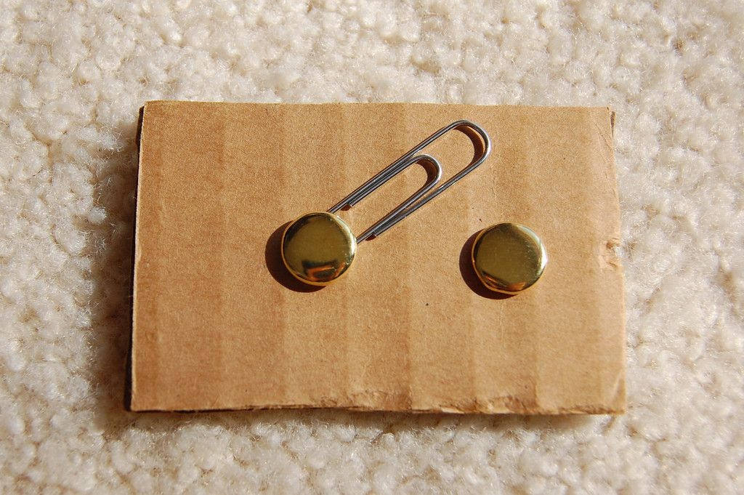
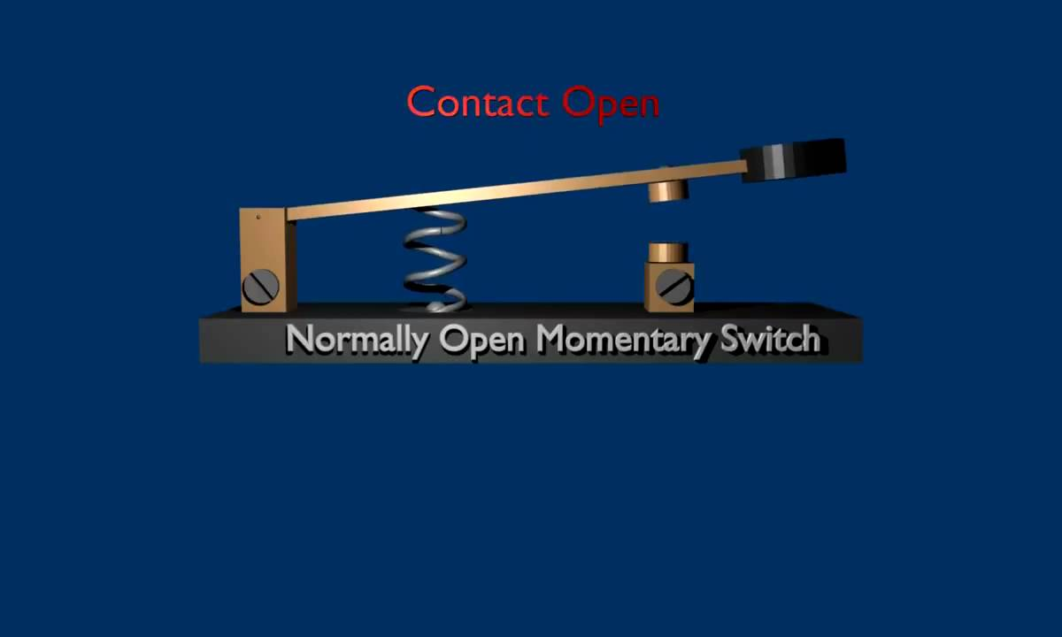
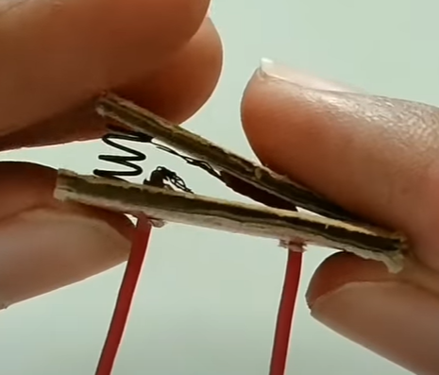
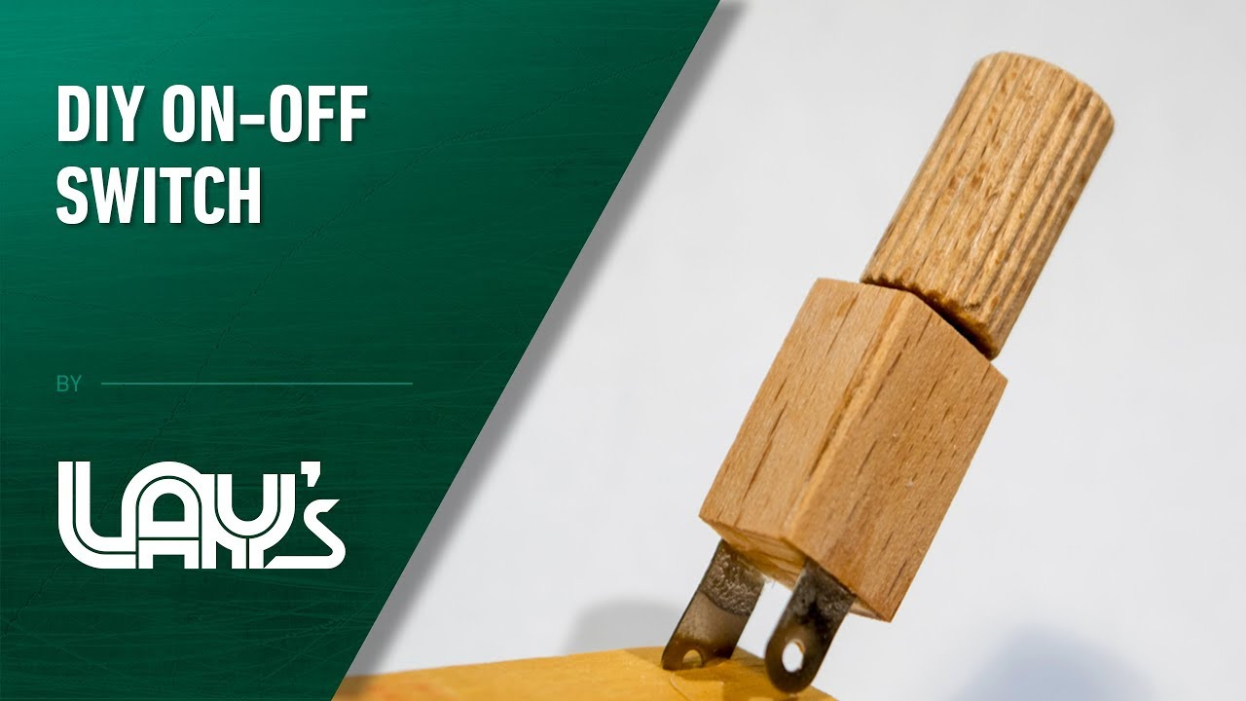
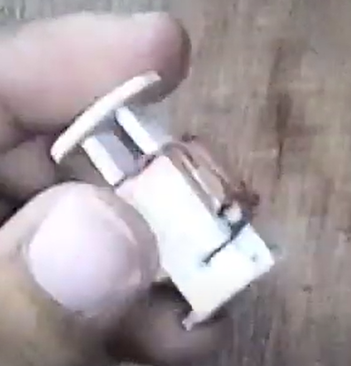
Spor 1 Modul b: PIN’s. Opgave. Også i mekanik.
Projekt støttet af:
DIY On Off Switch - YouTube
Make awesome Switches from waste cardboard - YouTube
DIY push button switch - YouTube
Notes:
For at inspirere til også at tænke på ‘mekanik’ – Den fysiske kontakt.
For at der i grupperne vil kunne arbejdes med andre ting end software.
For at give et første billede på at man typisk skal have flere domæner i spil i produktudvikling.

Slide 22
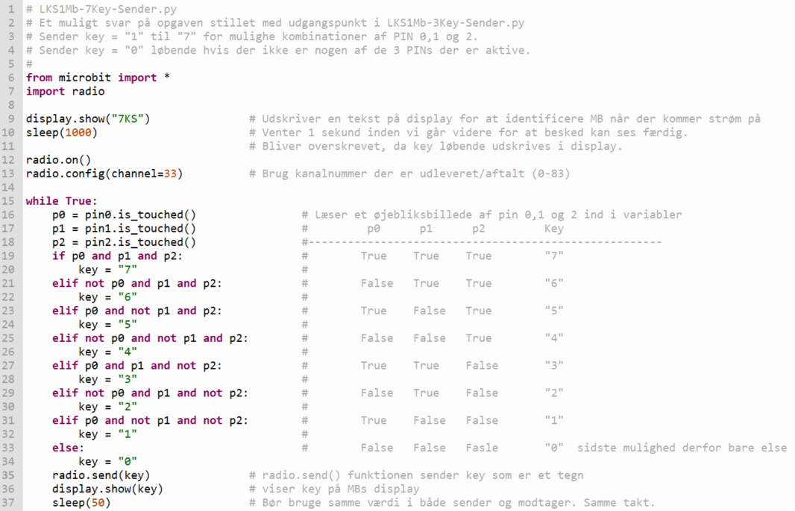
Spor 1 Modul b: Et muligt svar på opgave.
Projekt støttet af:
Et svar. Der er andre!
Det er svært at undgå nogle af de primære (1,2,4) på vejen til eller fra de andre.
Kan forbedres ved at man checker key 2 gange med ex 20 ms mellemrum og ser om værdien er den samme.
Notes:
Et muligt svar man kan bruge til at opsummere med efter opgaven.
Skal naturligvis IKKE udleveres inden opgaven, men kan deles efterfølgende til støtte for dem som evt. ikke fik det til at fungere.
Brug også til at tage en snak om fordele/ulemper ved denne måde at få 7 forskellige key’s.
Fordele:
7 værdier med kun 3 digitale inputs
Billigere i elektronik (kun 3 inputs)
Ulemper
Usikker aftastning – Kan ikke altid ramme 7 uden også at få andre på vejen
Mere besværligt at lave knapper i mekanik aht koblingen til de 3 inputs.
Dyrere i mekanik
Igen er det også vigtigt at sige at der er flere løsninger. Der er som flere veje til løsninger!
Derfor er det også godt at vise alternativ løsning på næste slide.

Slide 23
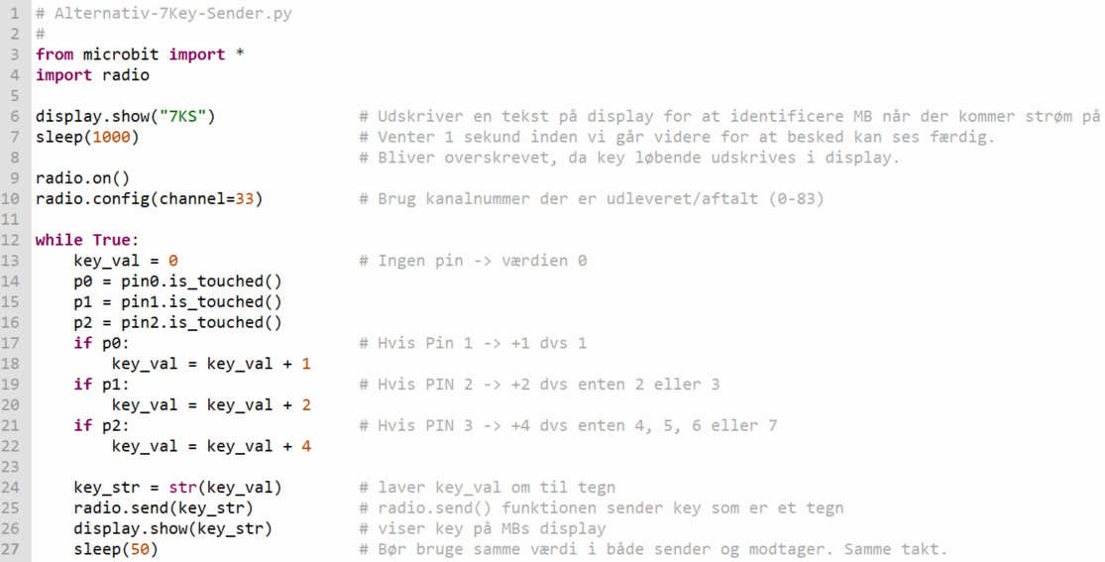
Spor 1 Modul b: Et andet muligt svar på opgave.
Projekt støttet af:
Et alternativt svar. Der er som regel ikke kun én løsning!
Notes:
Et alternativt svar svar man kan bruge til at opsummere med efter opgaven.
For at understrege pointen med at der ikke kun er én løsning, men at der er forskellige veje med hver deres fordele/ulemper.
Skal naturligvis IKKE udleveres inden opgaven, men kan deles efterfølgende til støtte for dem som evt. ikke fik det til at fungere.

Slide 24
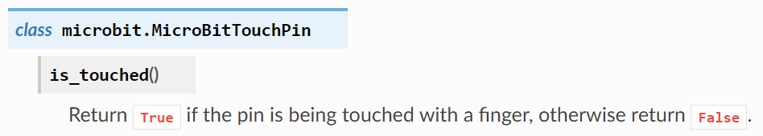
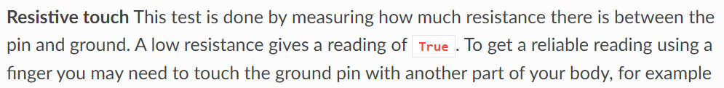


Spor 1 Modul b: Option: Byg kredsløb. (input)
Projekt støttet af:
Brug PIN 0, 1 og 2 til aflæsning af om der er kontakt til jord – Det der er brugt i eksemplerne ovenfor.
Brug PIN 0,1,2,8,13,14,15,16 til aflæsning af om der er høj spænding (2.1V – 3.3V) eller lav (0V-0.9V) på PIN.
Brug PIN 0, 1 og 2 til aflæsning af analoge værdier fra et kredsløb. Der sidder 10-bits A/D konvertere som kan omsætte spænding mellem 0 og 3.3V til et heltal mellem 0 og 1023.
Edge Connector and Pinout (microbit.org)
Notes:
is_touched()
Returnerer True/False baseret på lille (kortslutning) eller stor modstand fra PIN til GND og er brugt i eksemplerne tidligere i denne slide stak.
read_digital()
Returnerer 1 hvis der er 3.3V på PIN og 0 hvis der er 0V på PIN. Dvs. PIN kan kobles til et kredsløb der:
Leverer max 3,3V på PIN og har fælles GND med Micro:Bitten. Det kan eksempelvis være en PIR sensor.
Kan den drives af 3.3V/90mAmp kan den forsynes fra MB’s 3V PIN.
Skal kredsløb have en større spænding/strøm end 3.3V skal den forsynes af ekstern forsyning og må ikke kobles sammen med 3V PIN på MB.
Eksemplerne med ‘knapper’ på PIN0,1 og 2 kan laves med read_digital() og kobling fra PIN til 3V i stedet for til GND, og så er der mulighed for 8 forskellige inputs på samme MB. Se supplerende materiale.
read_analog()
Returnerer en værdi mellem 0 og 1023 (begge incl.) ud fra en spænding på PIN mellem 0V og 3.3V. Dvs. PIN kan kobles til kredsløb der:
Har fælles GND med MB og leverer et signal på PIN mellem 0 og 3.3V.
Kan det drives af 3,3V/90mAmp kan den forsynes fra MB’s 3V PIN.
Skal det have større spænding/strøm skal det forsynes eksternt.
Det kan eksempelvis være et Potentiometer,
eller en temperaturføler (pt100 set i fysik undervisningsmaterialer el og sensor).
eller en stain-gauge (også brugt i fysik undervisningsmaterialer)
eller et spændingsdeler kredsløb med 5 knapper der så vil give 5 forskellige niveauer af spænding på PIN – så kan man også få ‘knapper’ den vej.
eller en fugtighedsmåler – samme princip som temperaturføleren – En variabel modstand
Man kan jo bare prøve at lade 3V løbe gennem ens hud til PIN og se om man kan se forskel på værdi afhængig af hvor hårdt man klemmer og hvor fugtig ens hud er.

Slide 25


Spor 1 Modul b: Option: Byg kredsløb. Opgave 1
Projekt støttet af:
Opgave:
Load LKS1Mb-AnaPitch-Modtager.py på én MB
Lav et kredsløb med et potentiometer på PIN1 af en anden MB.
Modificer koden i LKS1Mb-AccToPitch-sender.py så den sender værdier fra potentiometer.
Notes:
Genbrug koderne udleveret tidligere
(Brug til test om eleverne får gemt programmer og sikrer backups ☺)
LKS1Mb-AnaPitch-Modtager.py
LKS1Mb-AccToPitch-Sender.py
Udlever breakoutboard, bredboard samt potentiometer. Fortæl om det.
Stil opgaven fra slide.
HINT: Brug kaldet pin1.read_analog() og læg en tilpas stor værdi til (for at komme over de 50) input er mellem 0 og 1023!
HINT: Det midterste ben på potentiometer er typisk signal benet. De andre 2 skal til hhv. GND og forsyning 3V.
At der er så meget genbrug understøtter ‘mønstergenkendelse’ og repetition.
Det kunne naturligvis også stilles mere åbent.
Her er det tænkt som introduktion – inden man stiller en mere åben opgave

Slide 26




Spor 1 Modul b: Option: Byg kredsløb. Opgave 2
Projekt støttet af:
VCC 5V eller 3V
GND
PINx (analog in)
I fysik undervisning bruges voltmeter til at måle på en temperaturføler (variabel modstand) placeret i spændingsdeler og evt. i en broopstilling.
Notes:
Med reference til fysik lærebogen Orbit B STX, s.253 til 259
Så her en god mulighed for at knytte an til fysik undervisningen.

Slide 27

Spor 1 Modul b: Option: Byg kredsløb. Opgave 2
Projekt støttet af:
VCC 5V eller 3V
GND
PINx (analog in)
I stedet for voltmeteret kan man bruge en Micro:Bit og aflæse signalet via A/D converteren på en PIN
Og bruge det til at sende værdier og lave temperatur om til en tone …
Notes:
Brug en Microkontroller med en A/D konverter til at måle værdien og få det ind i det digitale domæne så man kan bruge det til digital proces kontrol og monitorering.
Microbitten har en 10-bits A/D (analog til digital) konverter indbygget så 0-3V værdier konverteres til værdier mellem 0 og 1023.
I professionelle temperaturmålere er der i dag indbygget Microkontroller og A/D konvertere med højere opløsning (flere bits) til mere nøjagtige målinger/udvidede temperaturområder etc.

Slide 28




Spor 1 Modul b: Option: Opgave 2 - Perspektivering
Projekt støttet af:
Horizontal Processing Tank | VARO HPT - Cook, mix and cool in one batch - YouTube
Første selv-kalibrerende temperaturføler - iTHERM TrustSens | Endress+Hauser
Og sådan er det i øvrigt med de fleste af de ting I bygger på HTX – det er ‘kun’ tidlige mock-ups/modeller/prototyper. Pas på med prototype begrebet, da prototyper kan have mange formål undervejs i en udviklingsproces. Kan bruges i flere faser i IPU modellen. I en produktions virksomhed kan det være et næsten færdigt produkt til test af processer/kvalitet etc., hvor det ifm SW projekter ofte bruges om en meget tidlig model hvor funktionalitet testes af for at se om produktet er værd at fortsætte med.
Notes:
Ude i den virkelige verden bruges temperaturføler til mange ting – herunder i procesanlæg i fødevare industrien.
Her kan man tydeligt få en fornemmelse for at der er mere i det end en forståelse for fysikken (el-læren) eller om mikrokontrollere og software.
Der er krav ud fra miljø (tanke og temperatur og bakterier) som gør at følere skal pakkes ind i noget passende mekanik, at der er mange af dem som skal kobles sammen i et kontrol og styringsanlæg etc.
Så et godt eksempel på kobling fra fysik til teknologi i HTX. (og stadigvæk noget grundlæggende til fælles med det der er kikket på omkring sensorer i almindelighed)

Slide 29
Spor 1 Modul b: Option: Byg med andre aktuatorer.
Projekt støttet af:
Sensor
Kontrol
Aktuator
I denne slide stak er fokus på sensor siden og med højtaler/lyd som aktuator.
Der kan naturligvis også bygges med andre aktuatorer for at lave systemer der kan andet.
Motorer
Lys
Notes:
Nu er eleverne muligvis trætte af gentagelser omkring at lave sensor input om til lyd, så her kan man vise at man kan bruge andre ting som aktuator (output) end en højtaler.
Brug en af de foregående sendere og lav en ny modtager med en motor eller lys på i stedet.

Slide 30



Spor 1 Modul b: Option: Andre aktuatorer. (output)
Projekt støttet af:
Brug PIN 0,1,2,8,13,14,15,16 til styring af kredsløb der reagerer på høj spænding (2.1V – 3.3V) eller lav (0V-0.9V) på PIN.
Brug PIN 0,1,2 til styring af kredsløb der reagerer på variabel spænding – Pulse Width Modulated (PWM).
Læs mere i dokumentationen.
PWM kan bruges til at lave lyd
PWM kan også bruges til at lave lysstyring/dæmpning af en diode.
PWM kan også bruges til at styre en Servo motor.
Notes:
Kommandoer i MicroPython for Micro:Bit, som kan bruges til styring af kredsløb med output’s.
Man kan bruge 3V forsyningen fra Micro:Bitten, men for at lave noget der er mere robust anbefales at man forsyner fra anden kilde, da Micro:Bitten ikke kan levere så meget strøm.
V2 kan levere lidt mere end V1. (V1 kan levere op til 90mAmp og V2 kan levere op til 190mAmp)
Microbitten ikke har en D/A (digital til analog) converter som kan lave præcis og glat regulering af udgangsspænding.
Den kan, som så mange andre mikrokontrollere, bare skifte mellem 0 og fuld spænding på PIN (3.3V).
Ved at tænde og slukke for den med en bestemt frekvens, og ved at have den tændt i en bestemt andel af tiden indenfor perioden kan den emulere spændingsniveuer mellem 0 og 3.3V. Det er hvad man kalder Pulse Width Modulation (PWM)
Se slide i supplerende materialer for yderligere baggrund. (lyd og lys eksempler med PWM)
PS:
Med hensyn til styring af lys kan man ud over at benytte PWM også benytte biblioteket neopixels – se dokumentationen
Med hensyn til motor styring kan man få kontroller boards til mange forskellige slags motorer som styres via I2C – se dokumentationen.

Slide 31







Spor 1 Modul b: Option - Servomotor
Projekt støttet af:
Positional Servo (med indbygget potentiometer)
Kontinuerlig/360 graders Servo (uden indbygget potentiometer)
Notes:
Der findes små servo-motorer, der kan drives af de 3V som Micro:Bitten kan levere (90mAmp V1 og 190mAmp V2).
MEN generelt anbefales at have ekstern forsyning til Motorerne!
SÆT ALDRIG spændinger på mere end 3.3V på Micro:Bittens PIN’s – Særligt ikke 3V!
Micro:Bitten kan forsynes ved at sætte forsyning på 3V PIN, så man ikke behøver selvstændig forsyning til Microbitten. Det sker typisk når man benytter div. færdige kontroller boards.
Man kan koble motor til vha. krokodille kabler, men her vil det være mere hensigtsmæssigt at bruge breadboards eller at bruge et købemodul med andre forbindelses muligheder for motor og forsyning. De har typisk 3 bens forbindelser, som passer med de ledninger/stik som sidder på servo-motorerne.
BEMÆRK:
Der findes overordnet 2 slags servo motorer:
Positionsbestemt (med potentiometer indbygget)
Kontinuerlig eller 360 graders (uden potentiometer indbygget)
De første reagerer på PWM med et udslag til en bestemt position. De har en begrænset vandring ex. 180 grader, men mange har mindre ex. 120 grader. (+/- 60 grader fra center position)
DERFOR kan der være issues mht. pulsebredde og udslag som man skal være opmærksom på i forbindelse med den bestemte motor man vælger og benytter.
De andre reagerer på de samme PWM signaler, men kører kontinuerligt.
Center positionen = grader vil betyde ingen bevægelse. 0 grader er fuld fart i den ene retning. 180 (max udslag) er fuld fart i den modsatte retning.
Pulsbredde mellem stilstand og fuld fat vil give bevægelser med mindre hastighed.
BEMÆRK – At der ifm færdige boards findes 2 typer:
Dem som benytter PWM på PIN0,1 og 2
Dem som benytter I2C kommunikation mellem Micro:Bit og controller board, hvor man typisk kan tilkoble flere forskellige slags motorer (også stepper og DC motorer)
Den som er vist på slide er af den simple type, som koden der vises i det efterfølgende kan bruges med (også med direkte opkobling med krokodille kabler og/eller breadboard.
Klikbare links i slide, men de findes også på sidste slide i stakken.

Slide 32

Spor 1 Modul b: Option - Servomotor.
Projekt støttet af:
1 sek. = 1000msek, så med en periode på 20msek kommer der en puls 50 gange i sekundet. Dvs. en frekvens på 50Hz (1000/20 = 50).
Med en periode på 20msek udgør en puls på 500microsek en Duty cycle på 500/20000 = 0,025 = 2,5% af perioden.
Når write_analog() har et område på 0-1023 svarer 100% til værdi på 1023 og 50% til 1023/2 = 512 afrundet.
Puls (microsek) | Duty cycle I % af perioden | I analog værdi (0-1023)
500 | 2.5 | 26
1000 | 5 | 51
1500 | 7.5 | 77
2000 | 10 | 102
2500 | 12.5 | 128
Notes:
PWM -> Servo styring
BEMÆRK: Man skal checke op på servo motorens specifikation for at finde dens operations område.
Hvis ikke man kan finde specifikationer bør man teste det af. (Se hvordan i Slide)
Ex. hvor stor en vinkel den kan håndtere, og/eller hvilken puls bredde der giver max udslag.
Typisk styres servo motorer med pulser i 50Hz – D.v.s. at perioden typisk skal være 20msek – men der kan findes andre.
Pulse range og max vinkel udslag hænger sammen.
Ex1. Puls range på 500 til 2500 mikrosekunder og vinkel på 0-180 (+/- 90), så vil minimum pulse (500) give udslag til 0 grader og max pulse (2400) til 180 grader.
Ex2. Puls range på 1000 til 2000 mikrosekunder og vinkel på 0-180 (+/- 90), så vil minimum pulse (1000) give udslag på 0 grader og max pulse (2000) til 180 grader.
Ex3. Puls range på 1000 til 2000 mikrosekunder og vinkel på 0-120 (+/-60), så vil minimum pulse (1000) give udslag på 0 grader og max pulse (2000) til 120 grader.
Pulse på 1.5 mikrosekunder vil typisk altid give neutral position (den hvorfra man kan gå +/- antal grader)
BEMÆRK: Når perioden er sat og der er skrevet en analog værdi til en PIN sikrer den underliggende biblioteksfunktion for at der bliver ved med at blive sendt pulser ud på PIN.
Derfor behøver man i MicroPython koden kun at lave én udskrivning af værdi når der sker en ændring.
MEN der er altså fortløbende pulser på PIN!

Slide 33


Spor 1 Modul b: Option - Servomotor
Projekt støttet af:
Opgave 1:
Load LKS1Mb-Servo-Modtager.py på en MicroBit hvor der er koblet en servo motor til på PIN0.
Load LKS1Mb-3key-Sender på anden MB.
HUSK samme kanal nummer i radio_config.
Se at I kan sætte motor til forskellige positioner med ‘knap’ tryk fra sender.
Opgave 2:
Få flere inputs i sender/modtager til flere positioner.
Lav en AnaServo udgave der kan reagere på sendere der benytter sig af mere analoge sensorer – Ex. potentiometer.
Se på LKS1Mb-AnaPitch-Sender for inspiration
Notes:
Udlever koden
LKS1Mb-Servo-Modtager
Få det til at fungere med servo motor. Sæt værdier så det passer med motoren.
Load LKS1Mb-3Key-Sender på en anden og se man kan kontrollere motor på afstand.
Se Slide 16 mht. inspiration til opgave 2.

Slide 34
Supplerende Materiale
.
Projekt støttet af:
PIN I/O oversigt (anbefalet brug)
Pulse Width Modulation (PWM) -> lyd og lys.
Samling af links til materiale, som der henvises til undervejs.

Slide 35

Spor 1 Modul b: Edge connector.
Projekt støttet af:
Edge Connector and Pinout (microbit.org)
Input/Output Pins — BBC micro:bit MicroPython 1.0.1 documentation (microbit-micropython.readthedocs.io)
Notes:
Efter test af både digital og analog input på hhv V1 og V2 af microbitten er det konstateret at man skal være varsom med at benytte PIN3,4,6,7,9,10 til andet end display (5*5 LED på forsiden) på Micro:bit V2, selvom der i dokumentationen står at man kan bruge disse PIN’s til andet når bare man har slået displayet fra.
Er der input på én af de nævnte PIN’s er der afsmittende effekt på de andre. Det gør sig kun gældende på V2 – Ikke på V1.
Derfor anbefales det kun at bruge PIN’s: 0,1,2,8,13,14,15,16 til digital I/O og PIN’s: 0,1,2 til analog I/O for ikke at få problemer.
MEN man kan for eksempel uden problemer lave 8 entydige digitale inputs (ex. knapper) med én Micro:Bit!
Så i LYD-Kit Spor 2 kan man for eksempel lave en åben bog opgave med at lave en MBType8.py til at håndtere 8 entydige inputs. (som alternativ til type 0)
BEMÆRK:
MBtype0.py (Færdig kode til LYD-Kit Spor 2) bruger ”is_touched()” hvor der testes på kortslutning (lav modstand) mellem PIN og GND – som kun virker på PIN0,1 og 2.
Bruger man digital_read() så måles på om der er en spænding tæt på de 3V og det kan så bruges med diverse kredsløb der kan levere de 3V som input til PIN.

Slide 36




Spor 1 Modul b: PWM.
Projekt støttet af:
Pulse Width Modulation (PWM) - Electronics Basics 23 - YouTube
Notes:
Man kan bruge mikrokontrollere til PWM styring af forskellige aktuatorer, herunder LED’s som vist i slide 27 i LKS1Ma (Modul A slide stakken)
Der er det ikke beskrevet at det er PWM, men der bliver benyttet default periode og duty cycle ændres fra 0 til 100% ved at der skrives en værdi mellem 0 og 1023 med write_analog().
De 0-1023 kommer fra at man i microbit biblioteket har villet have konsistens mellem read-analog() og write_analog() – og hvor sidstnævnte stammer fra at der er implementeret en 10-bits A/D konverter til at omsætte analog input til digitale værdier. Det kunne naturligvis have været anderledes. Og det er anderledes i andre microkontrollere og software biblioteker.
I LYD-Kit eksemplerne har vi brugt music biblioteket/modulet til micropython til microbitten. Men man kan altså også lave lyd med PWM – Se næste slide.
Da PWM også kan bruges til at styre andet end lyden ( som eksempelvis lys-dioden og servo-motoren vil det være en udmærket kobling mellem disse og grundlæggende elektronik).

Slide 37

Spor 1 Modul b: PWM -> lyd.
Projekt støttet af:
Med Duty cycle på 50% er der spænding på halvdelen af Perioden.
1 sek. = 1000msek, så med en periode på 20msek kommer der en puls 50 gange i sekundet. Dvs. en frekvens på 50Hz (1000/20 = 50).
1000 msek er 100000 microsek.
Periode (msek) | Periode (microsek) | Frekvens (Hz)
20 | 20000 | 50
10 | 10000 | 100
1 | 1000 | 1000
0.5 | 500 | 2000
Notes:
PWM -> Lyd

Slide 38


Spor 1 Modul b: PWM -> Lys.
Projekt støttet af:
3
Notes:
PWM -> Lys
Illustrationer fra beskrivelse til en NodeMCU og PWM med Arduino, men igen så kan det tilsvarende laves med Micro:Bit – slide 27 i LKS1Ma (Modul A slide stak).
Default periode og variabel duty fra 0-100% ved at bruge 0-1023 i write_analog() til PIN med dioden tilsluttet.
Kilder til Illustrationer som klikbare links på slide, men også listet sidst i stak.

Slide 39
Spor 1 Modul b: Reference links
Projekt støttet af:
Python Tutorial (w3schools.com)
BBC micro:bit MicroPython documentation — BBC micro:bit MicroPython 1.0.1 documentation (microbit-micropython.readthedocs.io)
Hardware (microbit.org)
Edge Connector and Pinout (microbit.org)
Kitronik Inventor's Kit for the BBC micro:bit – Kitronik Ltd
Micro:bit Tinker Kit (elecfreaks.com)
enviro:bit – Pimoroni
Surface-mount technology – Wikipedia
The World Of Microscopic Machines – YouTube
Radio — BBC micro:bit MicroPython 1.0.1 documentation (microbit-micropython.readthedocs.io) - Tutorial delen
Radio — BBC micro:bit MicroPython 1.0.1 documentation (microbit-micropython.readthedocs.io) - API delen
Radio — BBC micro:bit MicroPython 1.0.1 documentation (microbit-micropython.readthedocs.io) - Radio config
Python Dictionaries (w3schools.com)

Slide 40
Spor 1 Modul b: Reference links
Projekt støttet af:
Input/Output Pins — BBC micro:bit MicroPython 1.0.1 documentation (microbit-micropython.readthedocs.io) – Tutorial delen
Input/Output Pins — BBC micro:bit MicroPython 1.0.1 documentation (microbit-micropython.readthedocs.io) – API delen
Python Operators (w3schools.com)
Make awesome Switches from waste cardboard – YouTube
DIY On Off Switch – YouTube
DIY push button switch – YouTube
Horizontal Processing Tank | VARO HPT - Cook, mix and cool in one batch – YouTube
Første selv-kalibrerende temperaturføler - iTHERM TrustSens | Endress+Hauser
Using a servo with the micro:bit : Help & Support (microbit.org)
Servo:Lite Board til :MOVE mini (podconsultsbutik.dk)
180 grader servo til micro:bit (podconsultsbutik.dk)
Servo Motors High Efficiency and Power - Different types of servo motors and how they work (jameco.com)
What Are Servos – A Brief Guide – Kitronik Ltd
Pulse Width Modulation (PWM) - Electronics Basics 23 – YouTube
NodeMCU PWM with Arduino IDE | NodeMCU (electronicwings.com)
Pulse Width Modulation with analogWrite | Robotic Controls (robotic-controls.com)

